Slide 1
Neural nets: Contributors’ Slides

Slide 2
Neural net tachnology
The questions to be discussed in lecture:
Why it works?
When it might not work?
What needs to be done?
What has been done?
Popov V.

Slide 3
Термины и основные понятия

Slide 4
Glossary
Contour map
Partial derivative
Continuous function
Gradient descent
Performance function
Кузьмин

Slide 5
Glossary
Contour map (карта уровней)
Partial derivative (частная производная)
Continuous function (непрерывная функция)
Gradient descent (градиентный спуск)
Performance function (функция оценки)
Кузьмин

Slide 6
Glossary
Thingamajigger — штуковина (объект, который не помнишь как называется)
Presynaptic thickening — пресинаптическое утолщение
Synaptic gap — синаптическая щель
Threshold box — пороговое окно
Cumulative influence — совокупное влияние
Axonal bifurcation — аксональная бифуркация (раздвоение аксонов)
Мищенко Николай

Slide 7
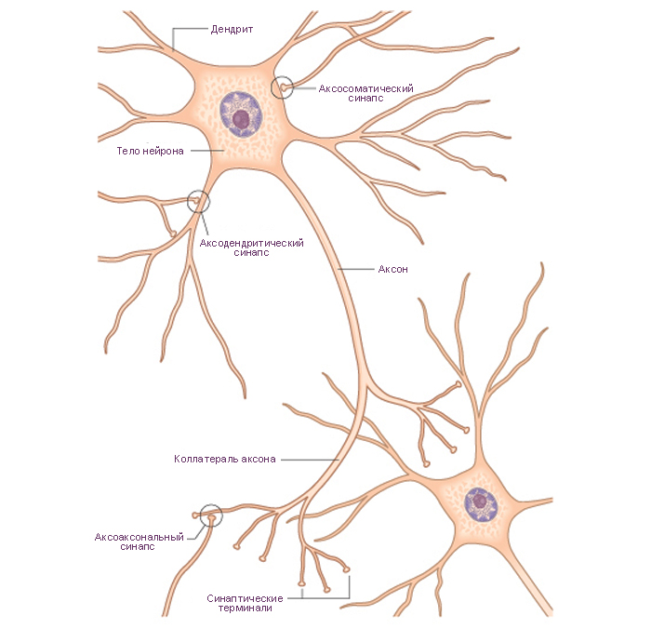
Нейрон
Мищенко Николай

Slide 8
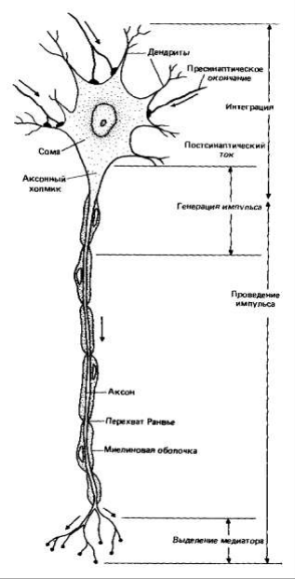
Строение
нейрона
В центральной нервной
системе (ЦНС) по разным
оценкам насчитывается
20-100 млрд. нейронов.
Сальников
8

Slide 9
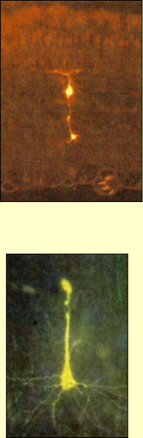
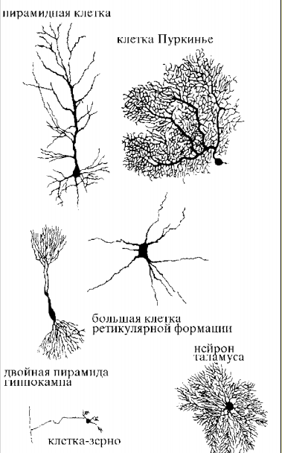
Строение
нейрона
Один нейрон может посылать
информацию большому числу
других нейронов и также
получать информацию от
большого числа нейронов
(от 1 до 100 000,
в среднем от 10000).
Сальников
9

Slide 10
История развития

Slide 11
История развития нейронных сетей
1943 – У.Маккалок, У.Питтс – формализация понятия «нейронная сеть»
1949 – Д.Хебб предложил первый алгоритм обучения
1958 – Ф.Розенблатт изобрёл однослойный перцептрон
1969 – М.Минский опубликовал формальное доказательство ограниченности перцептрона, снижение интереса к нейронным сетям
1974 – Пол Дж.Вербос и А.И.Галушкин – алгоритм обратного распространения ошибки для обучения многослойных перцептронов
Булгакова

Slide 12
История развития нейронных сетей
1982 – Дж.Хопфилд изобрёл полносвязную нейронную сеть с симметричной матрицей связей
1985 – Дж.Хинтон, Т.Сейновски – изобретение машины Больцмана (стохастическая рекуррентная нейронная сеть)
1986 – Д.Румельхарт, Дж.Хинтон и Р.Вильямс – развитие метода обратного распространения ошибки, взрыв интереса к обучаемым нейронным сетям
2007 – Дж.Хинтон (праправнук Дж.Буля) – алгоритмы глубокого обучения многослойных нейронных сетей с использованием ограниченной машины Больцмана
Булгакова

Slide 13
Нейронная сеть

Slide 14
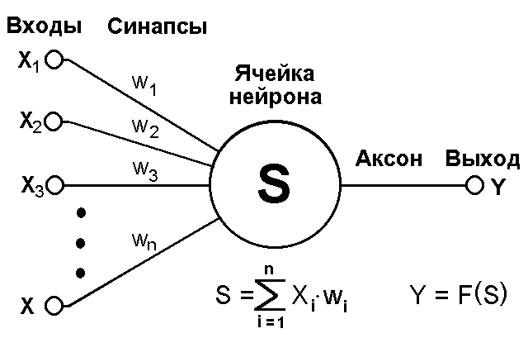
Нейрон
Мищенко Николай

Slide 15
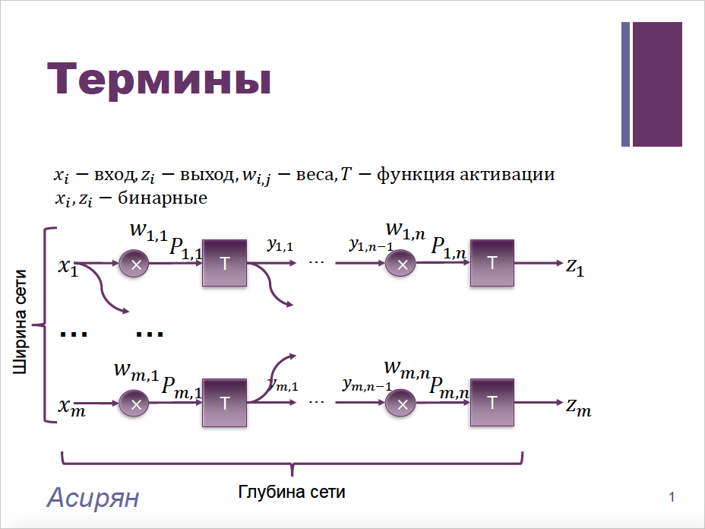

Slide 16
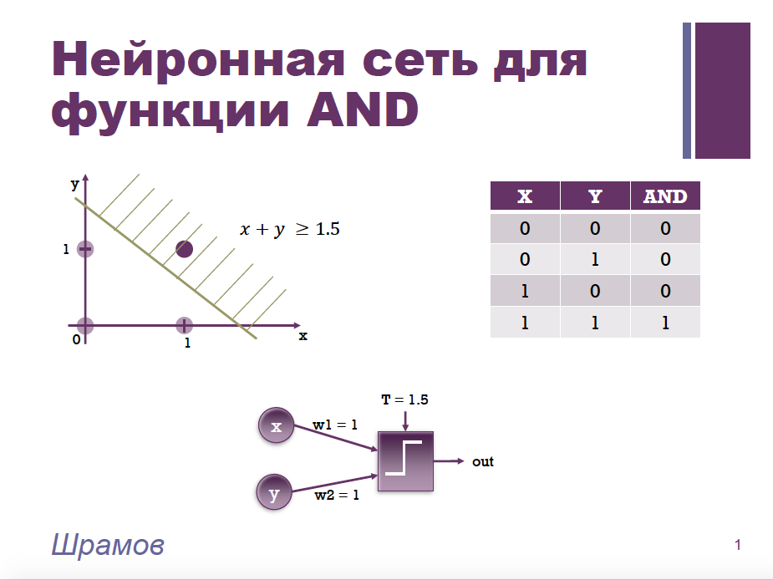

Slide 17
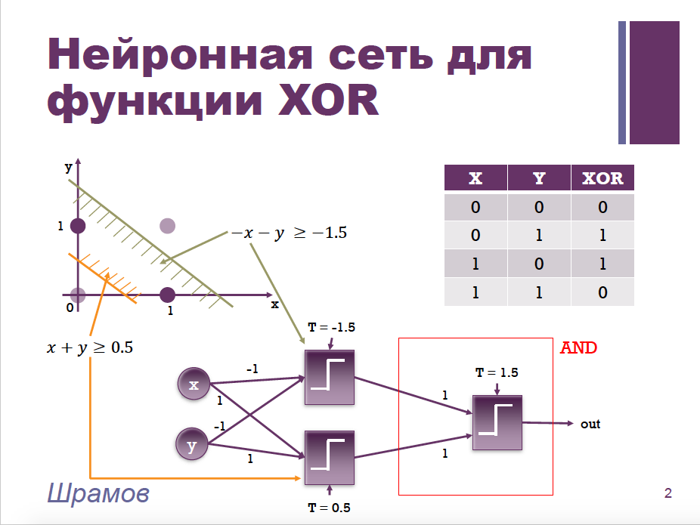

Slide 18
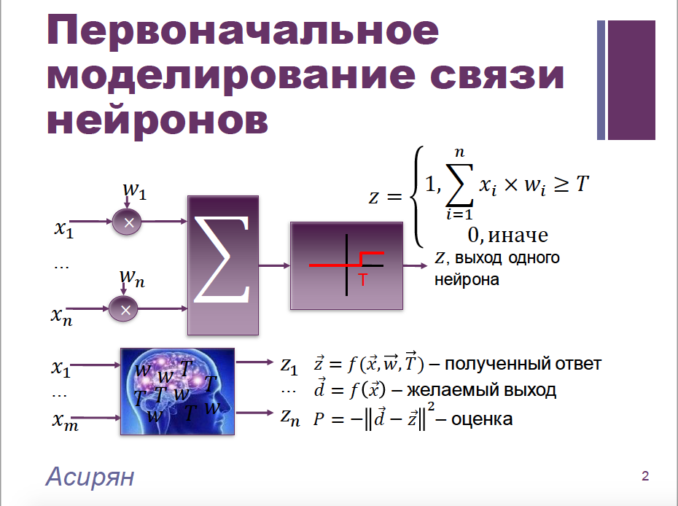

Slide 19
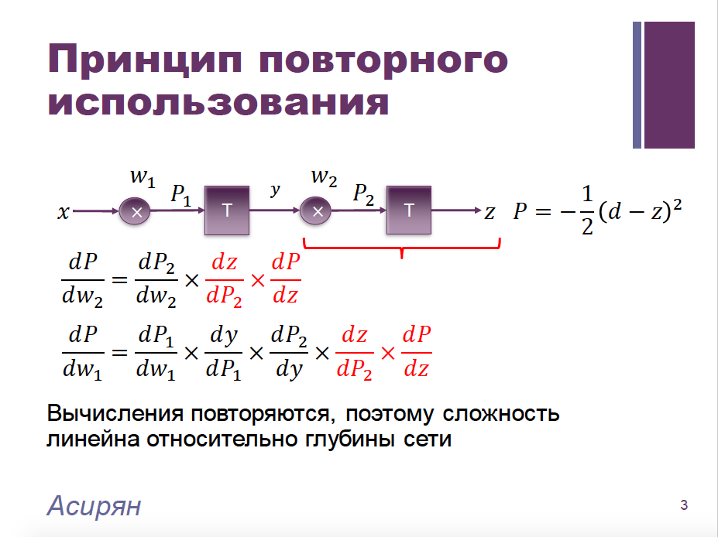

Slide 20
Modeling neuron
Modeling
synaptic
connection
w₁
(0,1) input
x₁
x₁
∑
...
...
...
z
w_{n}
T
x_{n}
x_{n}
Summer
Threshold box
Input Values
Multiplied
by weight
Попов К.

Slide 21
What are we modeling?
All or none (binary output)
Cumulative influence (summer)
Synaptic weight
Not modeling:
Refractory period (биол. период невозбудимости)
Axonal bifurcation (ветвление аксонов)
Time patterns
Попов К.

Slide 22
Threshold Trick
w₁
x
-1
w₁
=T
x₁
x₁
∑
...
...
...
z
w_{n}
T
x_{n}
x_{n}
Summer
Threshold box
Getting rid of threshold
Input Values
Multiplied
by weight
Попов К.

Slide 23
Neural net scheme
(0, 1)
w₁
X₁
X
⎲
⎳
...
(0, 1)
T
Z
(0, 1)
w_{n}
X_{n}
X
adder
threshold function
Михайлишин А.В.

Slide 24
Neural net scheme
w₁
X
-1 LET W₀ = T
(0, 1)
replace with sigmoid function
X₁
w₀
X
⎲
⎳
...
(0, 1)
T
Z
(0, 1)
w_{n}
X_{n}
X
adder
threshold function
Михайлишин А.В.

Slide 25
Contents
Sigmoid function
Performance function
Gradient ascent
Gradient descent
The simplest neural net
More neurons per layer
Галкина
25

Slide 26
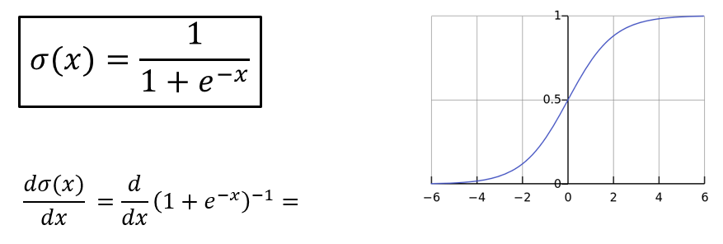
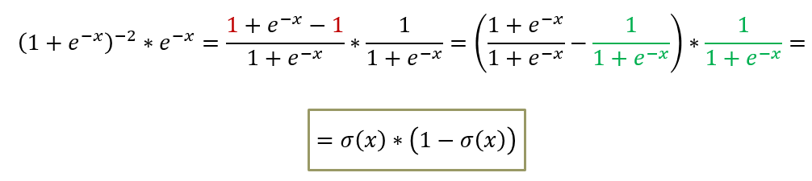
Sigmoid function
Кузьмин

Slide 27



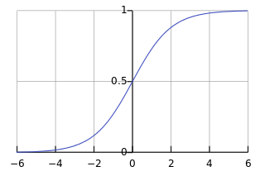


Sigmoid function
Галкина
27

Slide 28

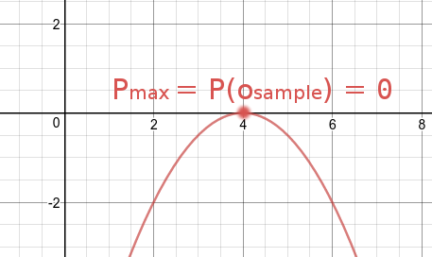

Performance function
Desired output
Observed output
Галкина
28

Slide 29
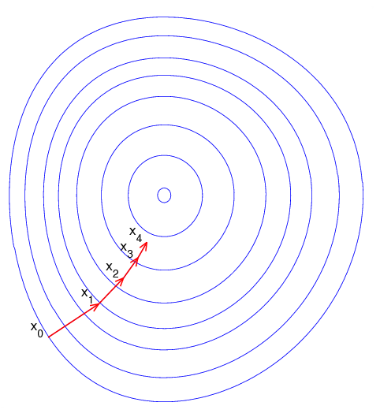

Gradient ascent
Find the maximum of performance function
Adjust w on each step, moving in the direction of most rapid ascent:
Галкина
29

Slide 30


Gradient descent
Defferent performance function is used:
Moving in the direction of most rapid descent:
Gives the same result as gradient descent
Галкина
30

Slide 31
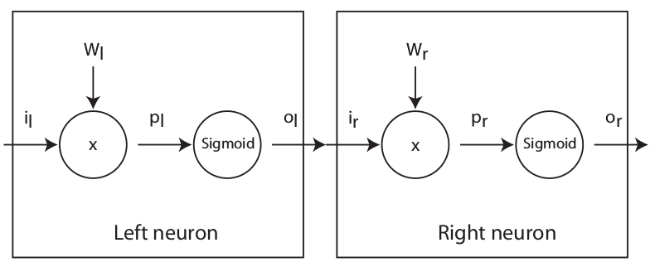
Simplest neuron net
One input, one output, two connected neurons (left and right), o_{l} = i_{r}
Галкина
31

Slide 32
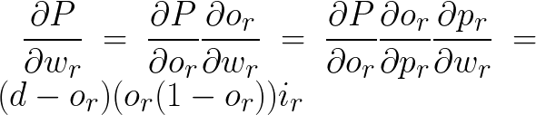
Simplest neuron net
Calculating the derivaties using chain rule:
Performance function derivative
Sigmoid function derivative
Галкина
32

Slide 33
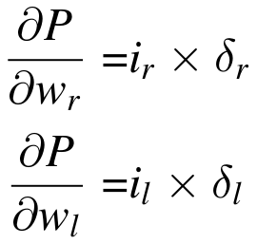
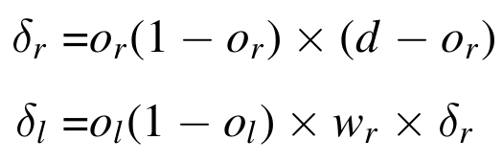
Simplest neuron net
Derivatives consist of repeating terms that can be computed once:
where
Галкина
33

Slide 34




Simplest neuron net
Now we can find how weights should change on final layer...
...and on every other layer:
Галкина
34

Slide 35
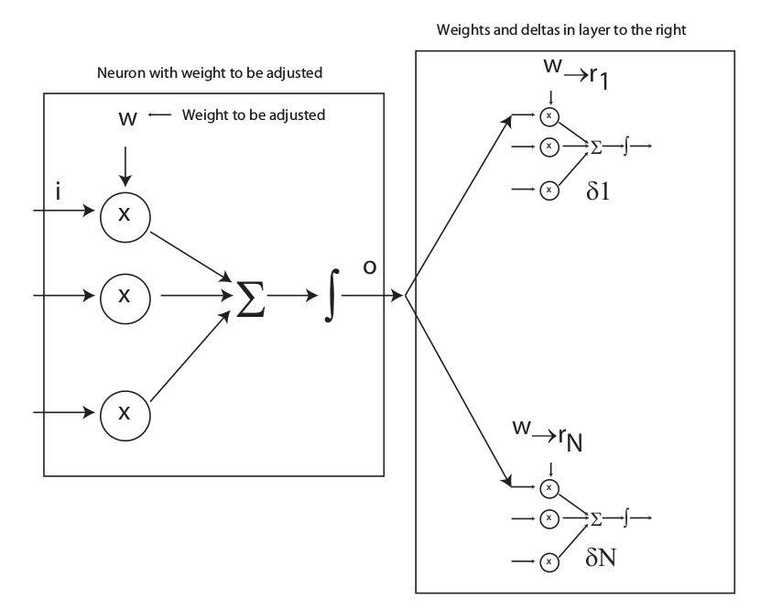
More neurons per layer
Generalization for any number of neurons per layer
Галкина
35

Slide 36
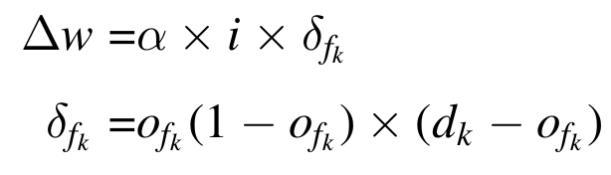
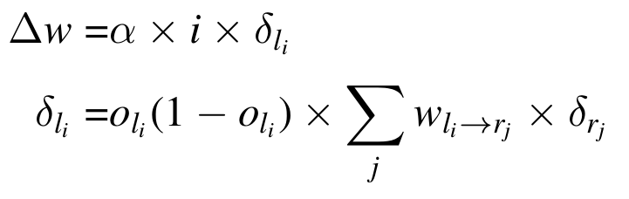
More neurons per layer
Weight change for final layer:
For other layers:
Галкина
36

Slide 37
Примеры

Slide 38
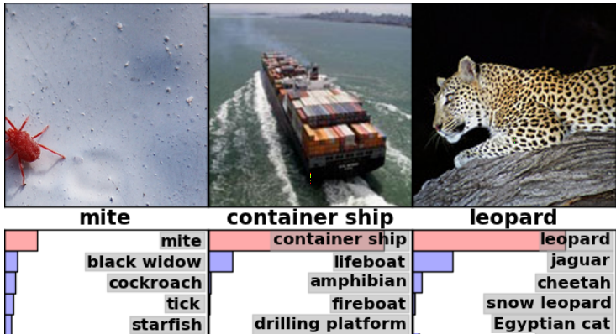
Pretty well recognition
Popov V.

Slide 39
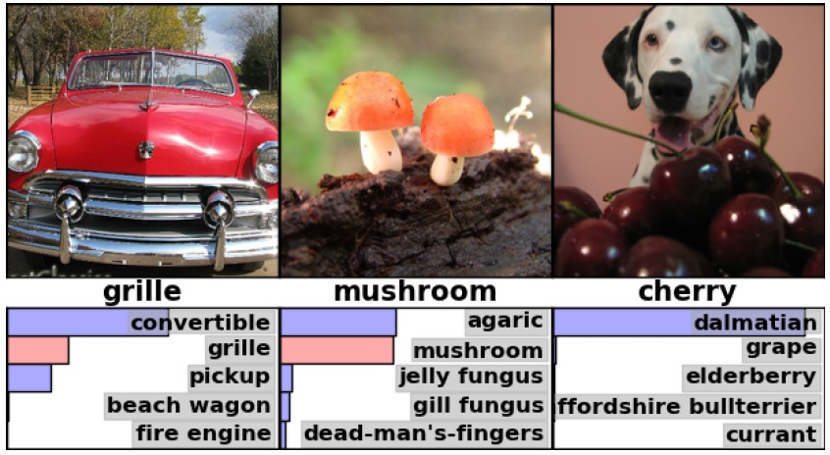
Not well recognition
Popov V.

Slide 40
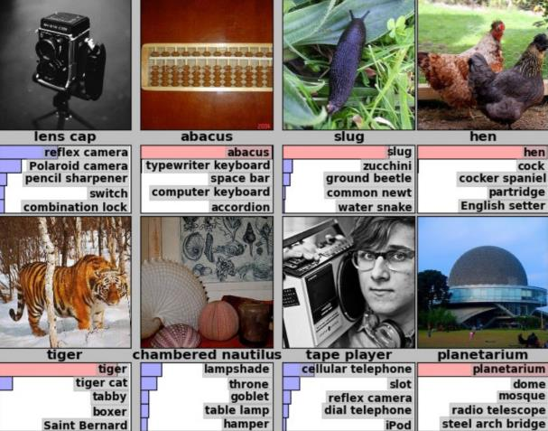
Примеры работы нейронной сети
Булгакова

Slide 41
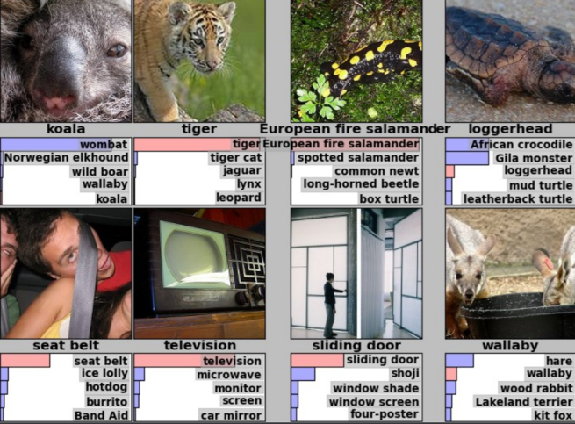
Примеры работы нейронной сети
Булгакова

Slide 42
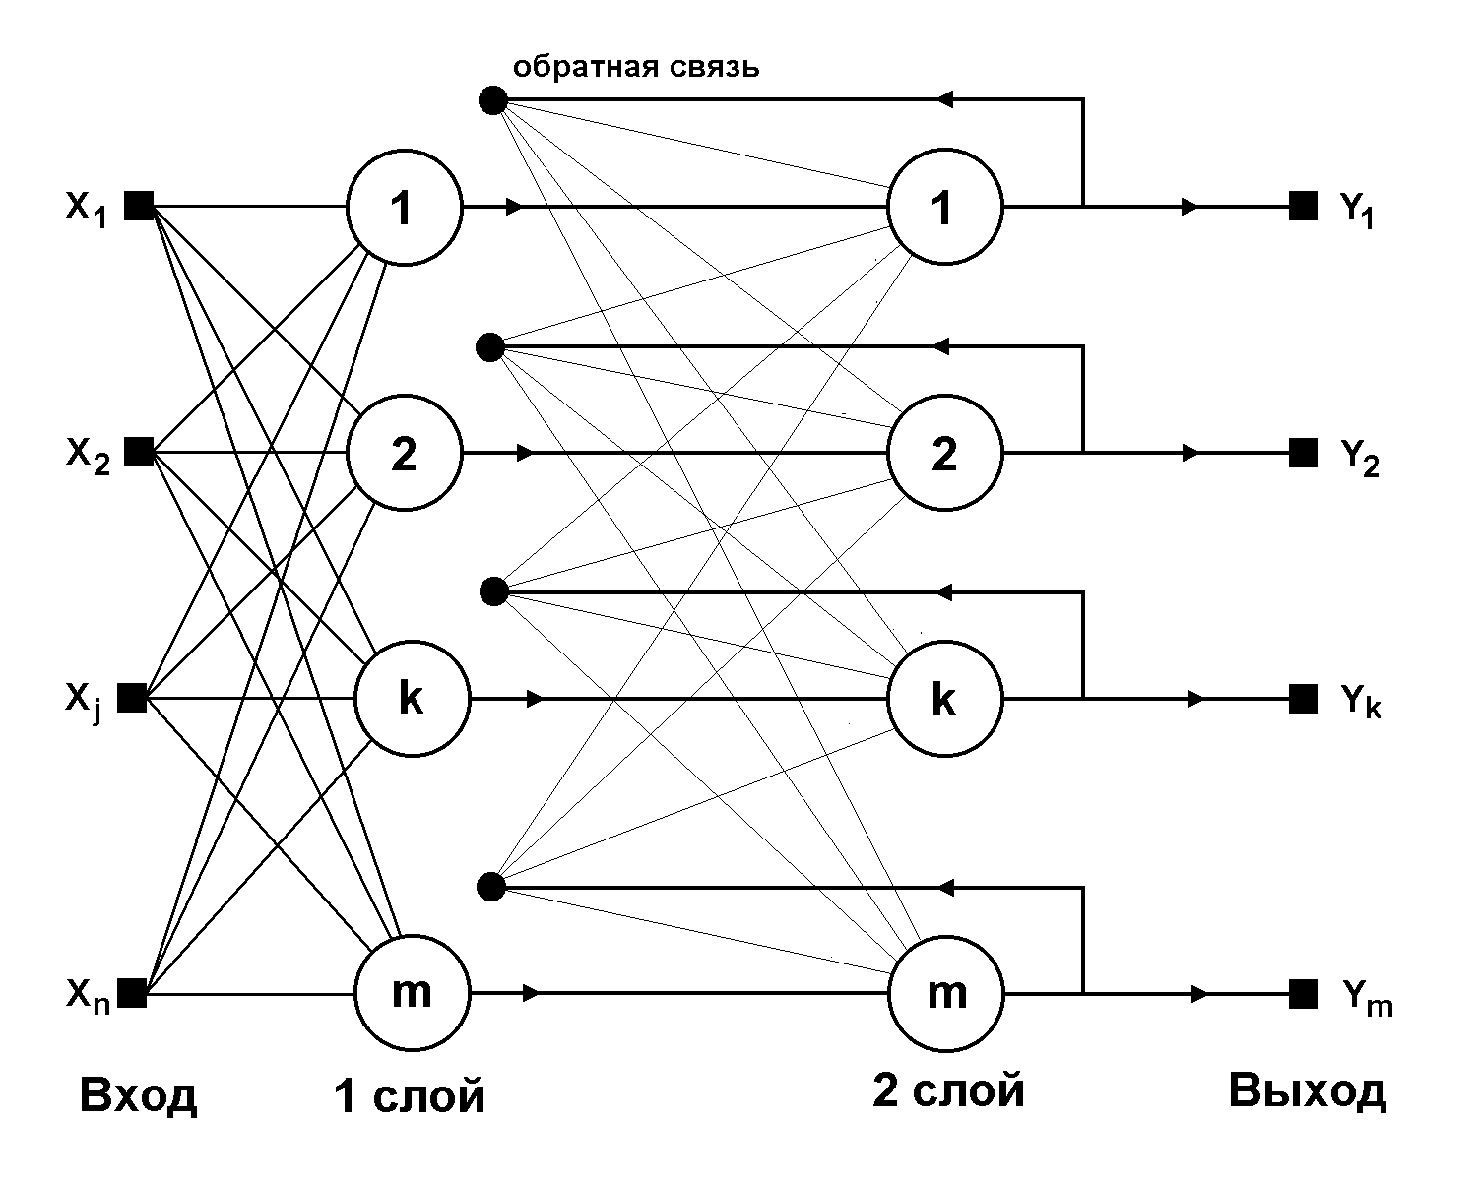
Рекуррентная нейронная сеть
Часть выходных данных подается заново на вход слоям нейронной сети
Эффективно когда важен порядок.
Применяется в
  Обработке текстов
  Обработке видео
Струянский

Slide 43
Вопросы

Slide 44
Question for the supervisor
What is the most frequent answer to any question about neurobiology and why?
Мищенко Николай

Slide 45
Question for the supervisor
What is the most frequent answer to any question about neurobiology and why?
The answer is: «I don't know.»
Because there is a lot of unknowns in neurobiology and we don't know how it works in many cases.
Мищенко Николай

Slide 46
Questions
Why the number of computations in large neural networks does not increase exponentially?
What is the main idea of autocoding?

Slide 47
Questions
Why the number of computations in large neural networks does not increase exponentially?
(Because you can reuse a lot of computation u already did.)
How does the lecturer suggests to think about neural nets?
(He suggest to think about like as a function approximator.)

Slide 48
ВСЕМ БОЛЬШОЕ СПАСИБО!

